Slide 1
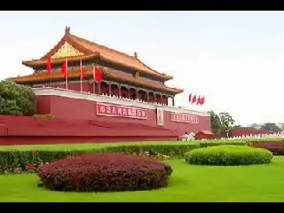

北 京

Slide 2

yāng wǎ zhuāng yán chù kuò
中央 黄瓦 庄 严 矗立 宽阔
四周 绿毯 似的 拼成 图案
花坛 纪念碑 名胜古迹 高楼大厦
zhōu tǎn shì pīn àn
tán bēi jì shà

Slide 3
中央 黄瓦 庄严 矗立 宽阔
四周 绿毯 似的 拼成 图案
花坛 纪念碑 名胜古迹 高楼大厦

Slide 4


我会认
瓦
阔
瓦
庄
央
阔
央
厦
厦
案
案
严
碑
严
拼
碑
拼
似
周
似
周
迹
坛
迹
坛

Slide 5
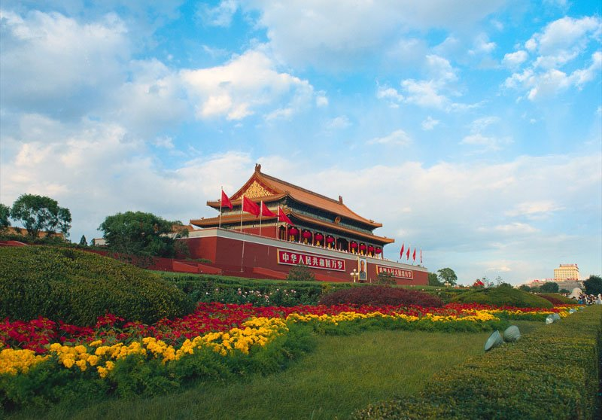
北京是我国的首都，是一座美丽的城市。

Slide 6
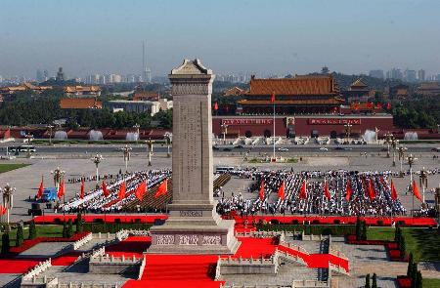
天安门在北京城的中央，红墙、黄瓦，又庄严，又美丽。天安门前面是宽阔的广场。广场中间矗立着人民英雄纪念碑。

Slide 7
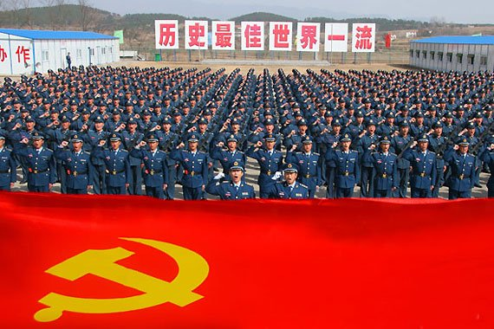

Slide 8
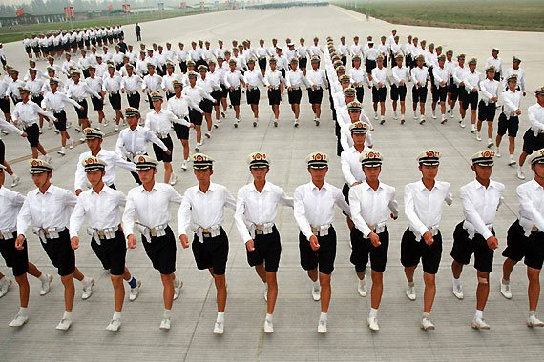

Slide 9
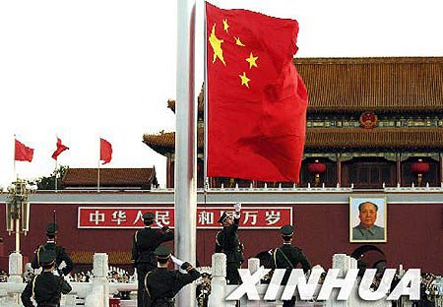

Slide 10
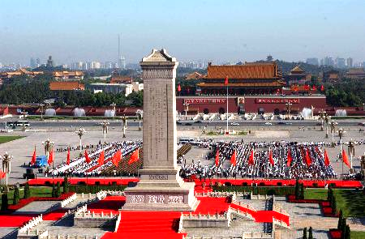
天安门在北京城的中央，红墙、黄瓦，又庄严，又美丽。天安门前面是宽阔的广场。广场中间矗立着人民英雄纪念碑。

Slide 11
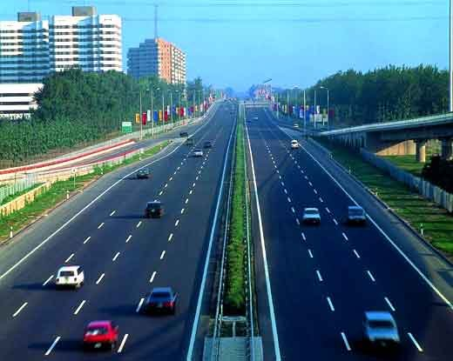
北京有许多又宽又长的柏油马路，道路两旁，绿树成荫，鲜花盛开。北京新建了许多立交桥。立交桥的四周有绿毯似的草坪和拼成图案的花坛。各种车辆在桥上桥下来来往往，川流不息。

Slide 12
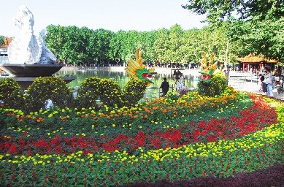

Slide 13
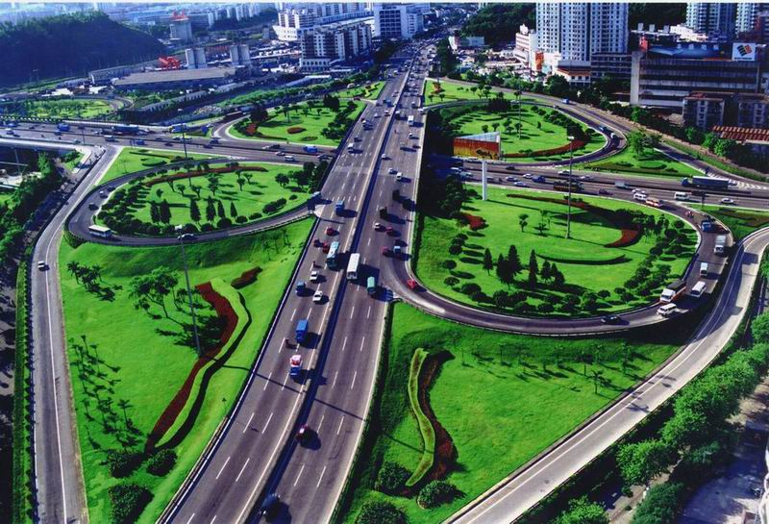

Slide 14
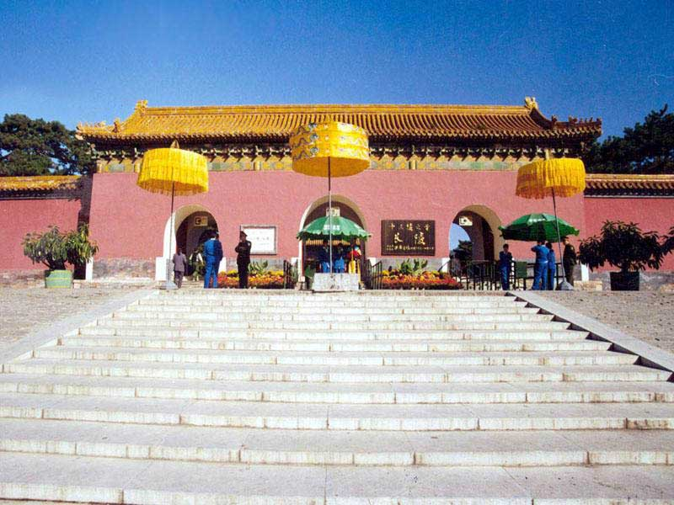
北京有许多名胜古迹和风景优美的公园，还有许多新建的高楼大厦。站在高处一看，全城到处是绿树，到处是大楼。

Slide 15
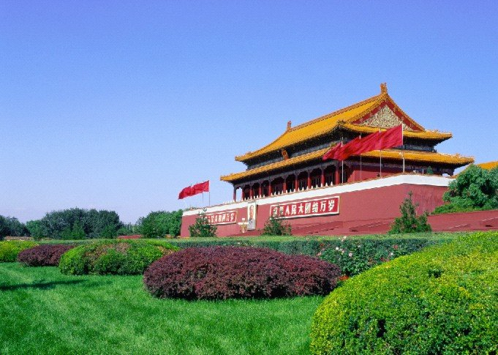
名胜古迹
游览胜地
现代建筑
民风民俗

Slide 16
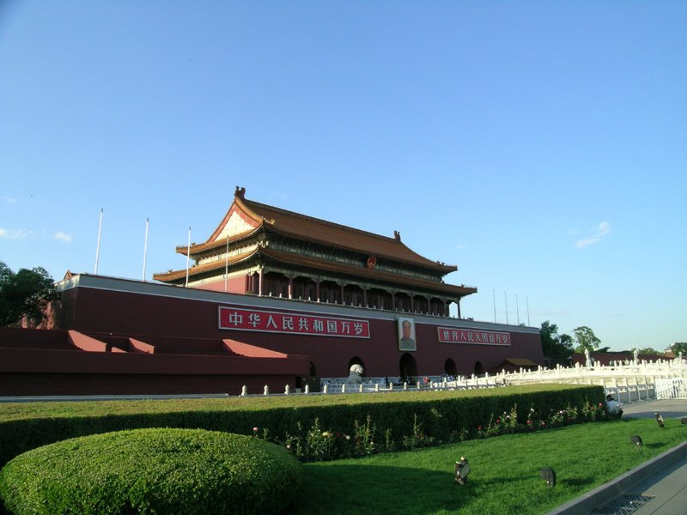
天安门

Slide 17
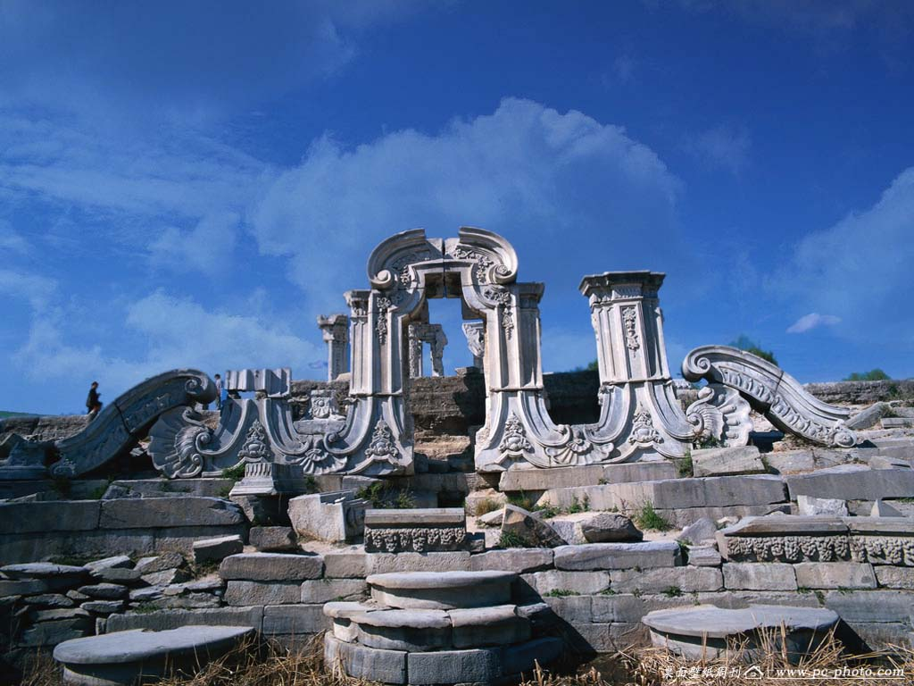
圆明园

Slide 18
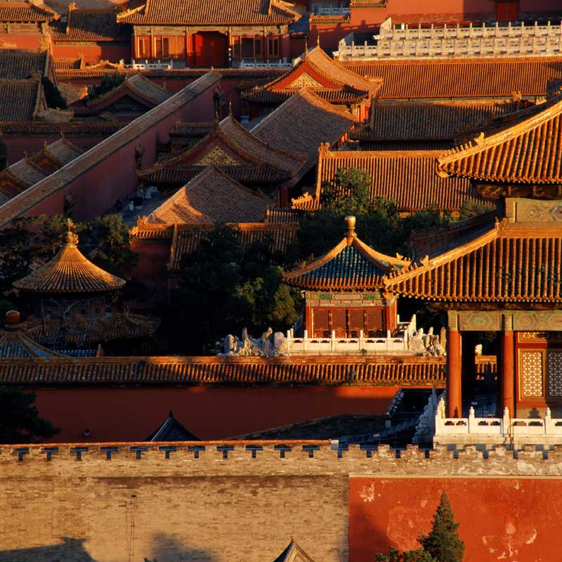
故宫

Slide 19
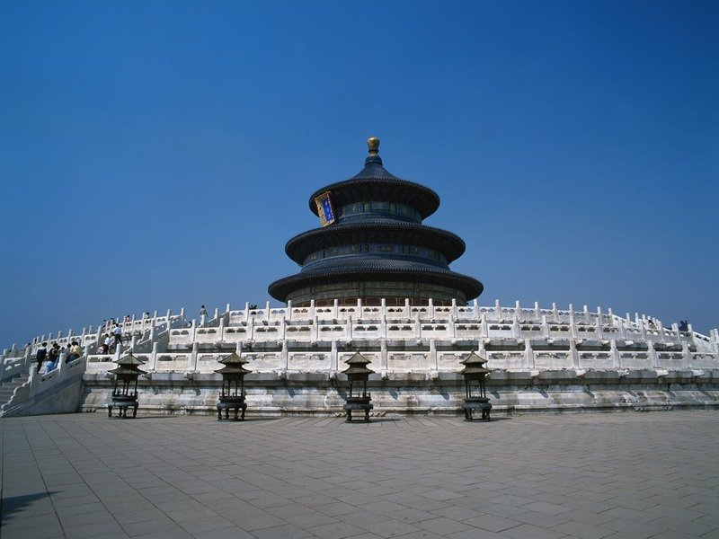
天坛

Slide 20
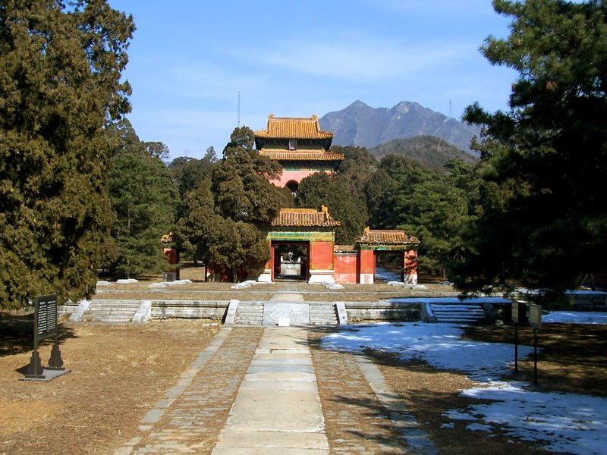
十三陵

Slide 21
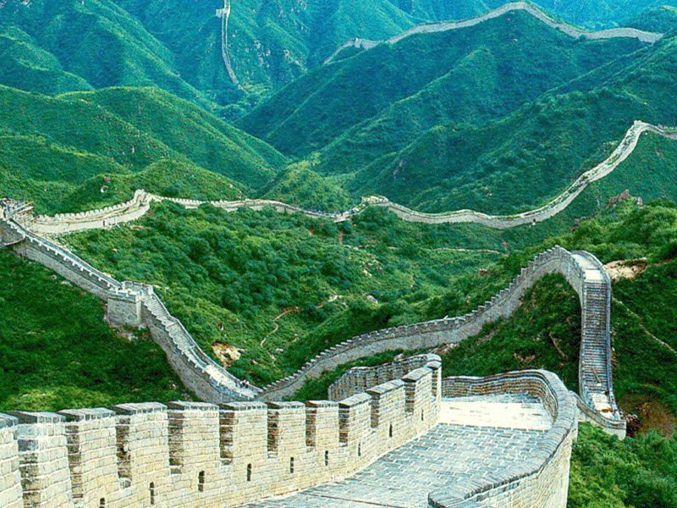
长城

Slide 22
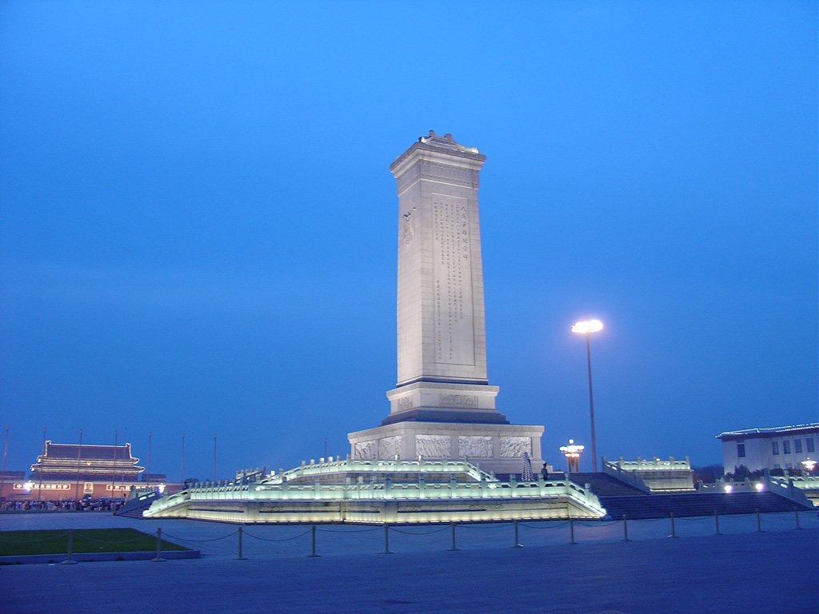
人民英雄纪念碑

Slide 23
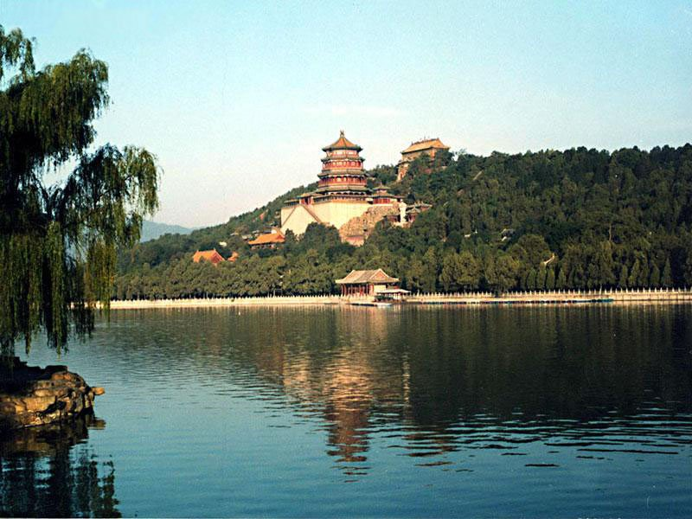
颐和园

Slide 24
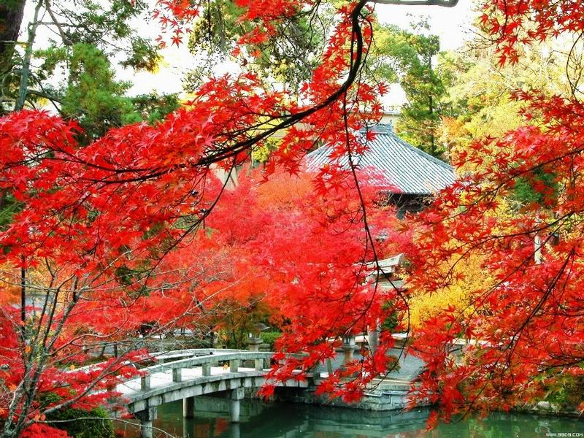
香山公园

Slide 25
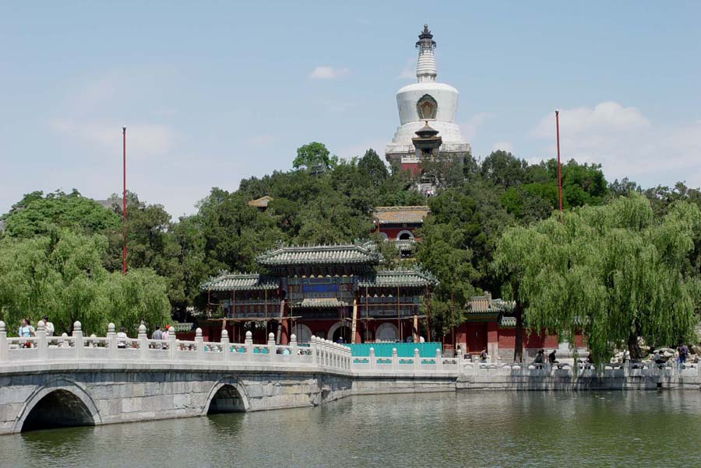
北海公园

Slide 26
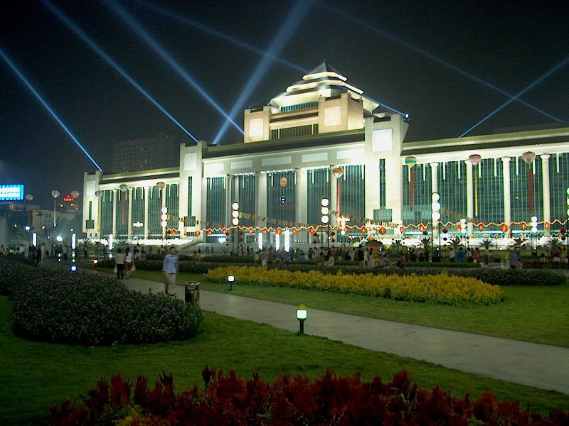
人民大会堂

Slide 27
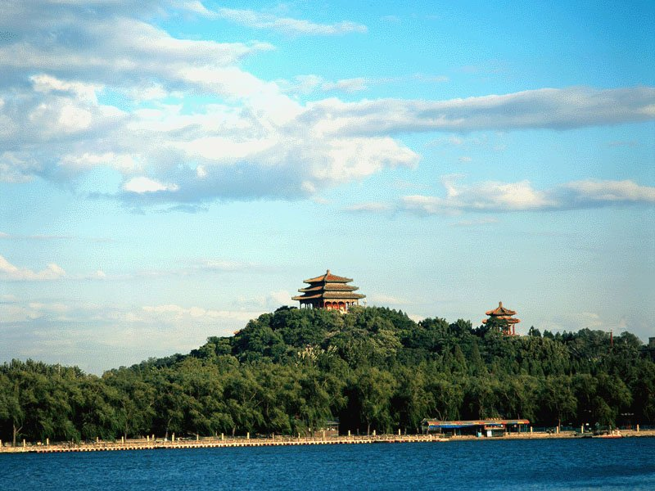
景山公园

Slide 28
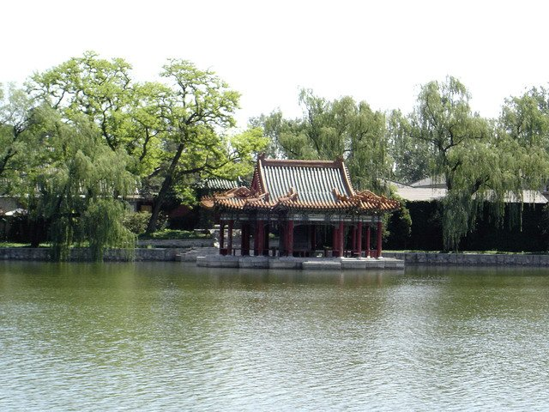
中南海

Slide 29
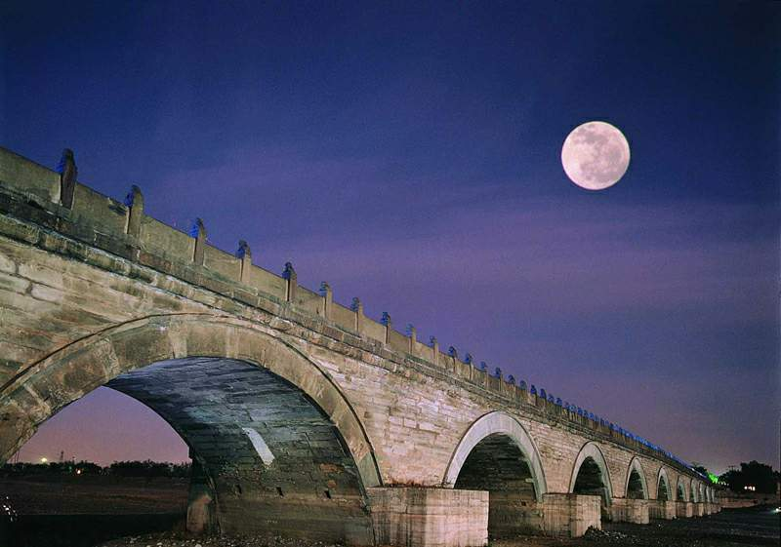
卢沟桥

Slide 30
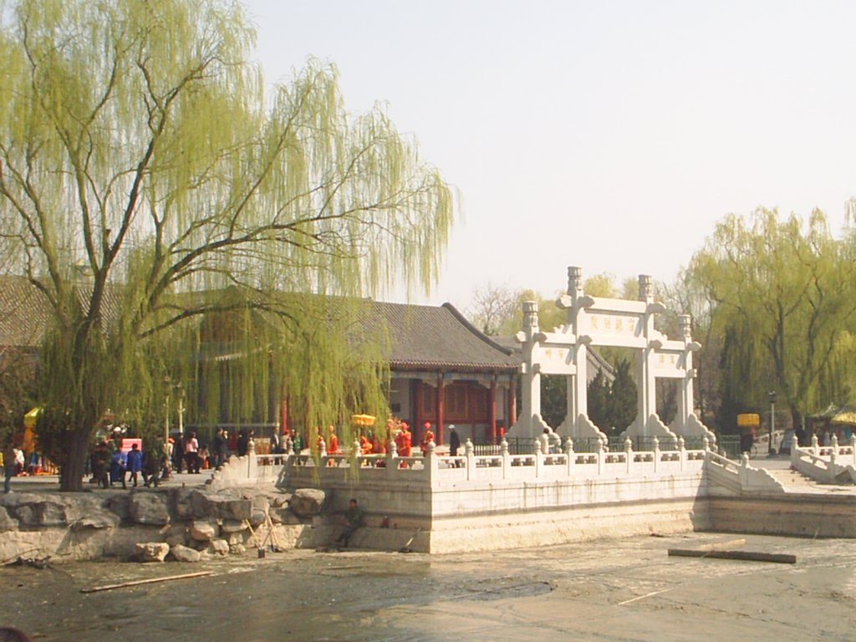
大观园

Slide 31
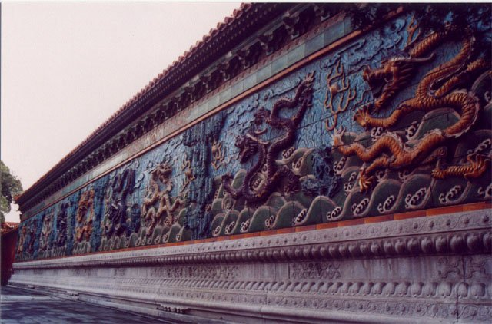
九龙壁

Slide 32
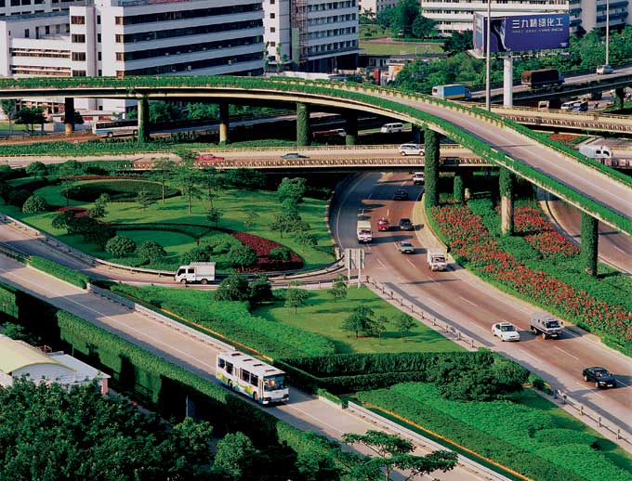
立交桥

Slide 33
柏油马路

Slide 34
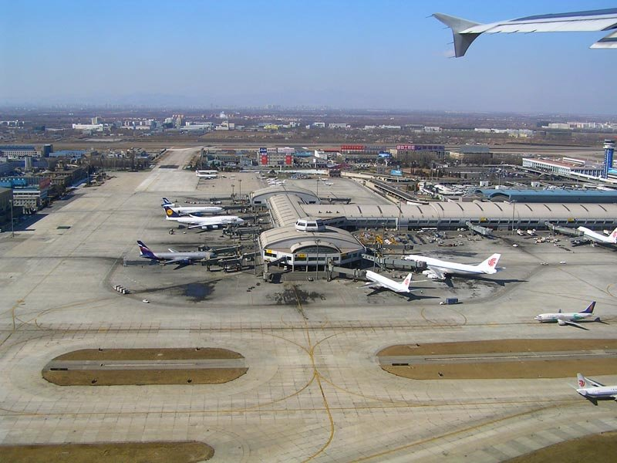
首都国际机场

Slide 35
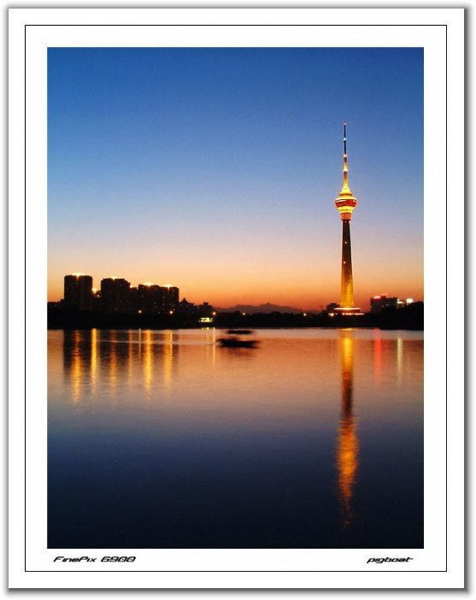
电视塔

Slide 36
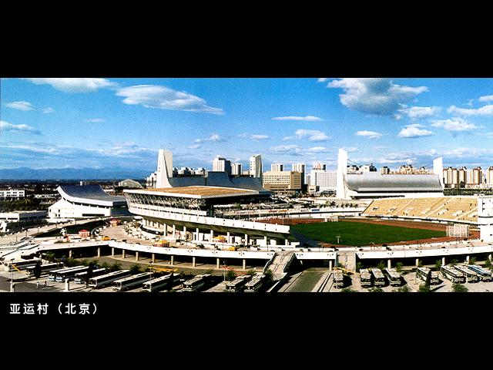
亚运村

Slide 37
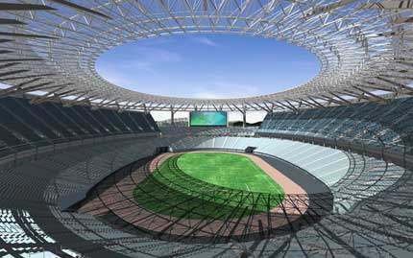
奥运会主赛场

Slide 38
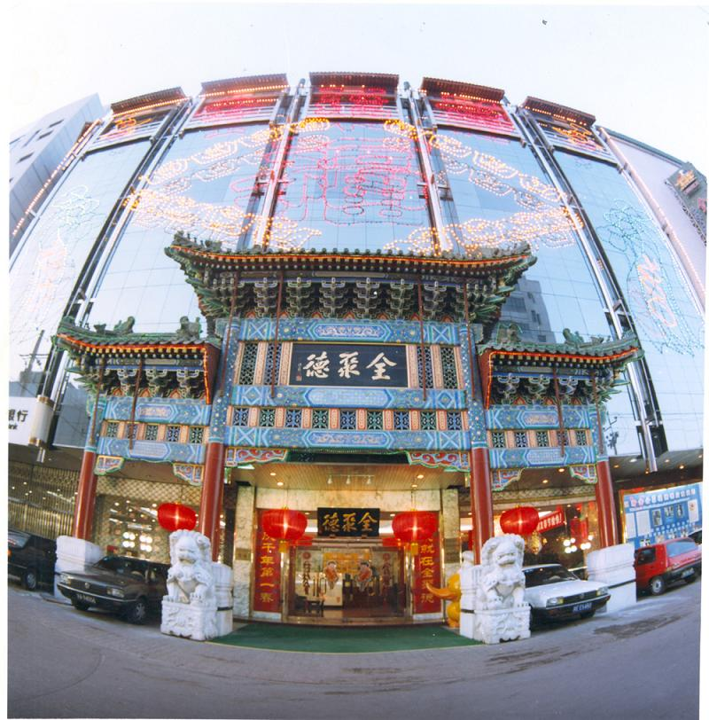
全聚德烤鸭

Slide 39
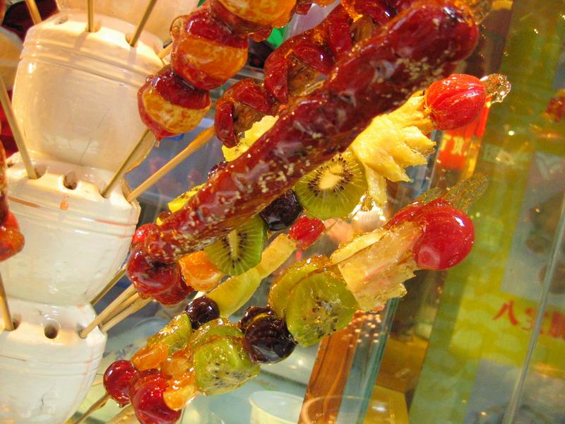
北京糖葫芦

Slide 40
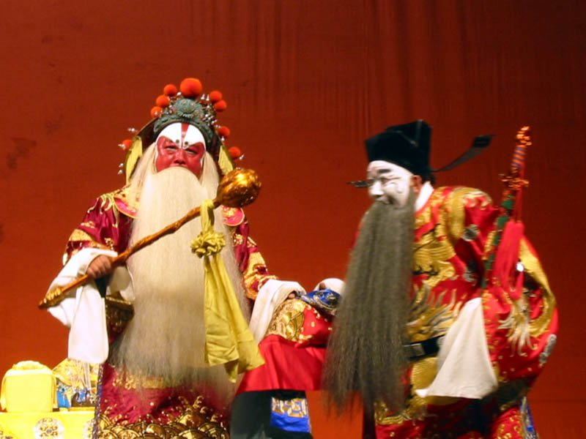
国粹京剧

Slide 41
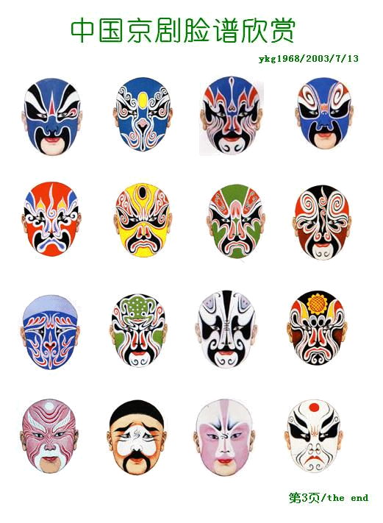
京剧脸谱

Slide 42
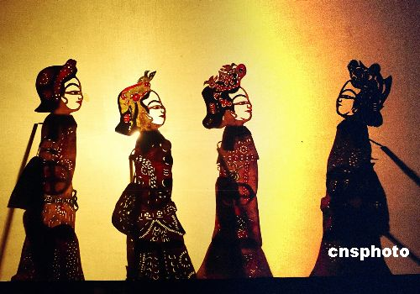
老北京皮影戏

Slide 43
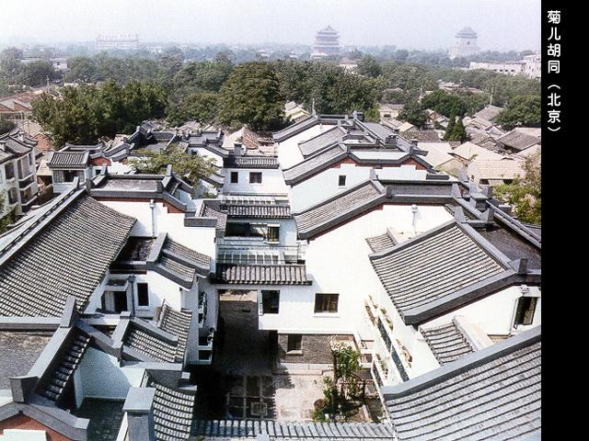
北京胡同 四合院

Slide 44
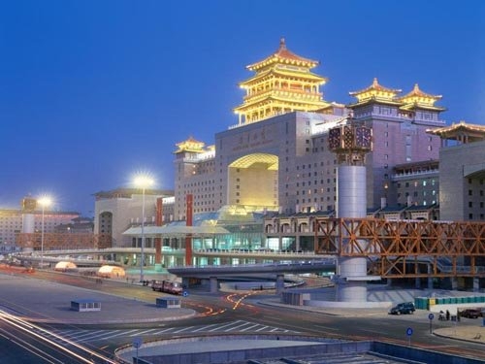
北京真美啊！我们爱北京，我们爱祖国的首都！

Slide 45


照我的样子写写吧！！
交
阴
市
旁
优
坛
城
央
国
图

Slide 46
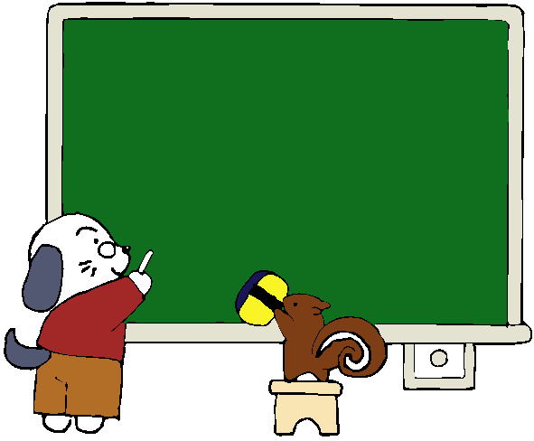
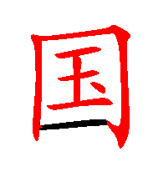
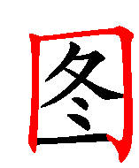
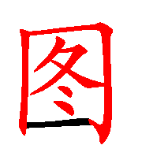
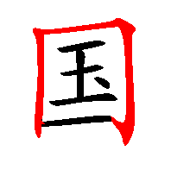
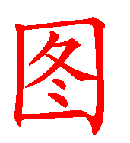
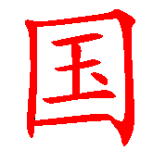
国
图

Slide 47


我 会 读
绿树成阴 鲜花盛开
风景优美 来来往往
高楼大厦 名胜古迹

Slide 48

1、读读背背 有感情的朗读课文，背诵你自己喜欢的部分。
2、查查找找 搜集北京的资料，更多地了解北京。
3、画画说说 画出你心中美丽的北京，并说说北京的新变化。
4、夸夸写写 夸夸我的家乡，用几句话写出家乡的美。
实践乐园

Slide 49
